Slide 1


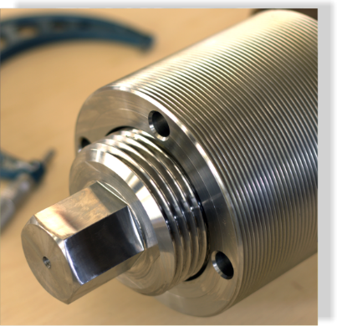
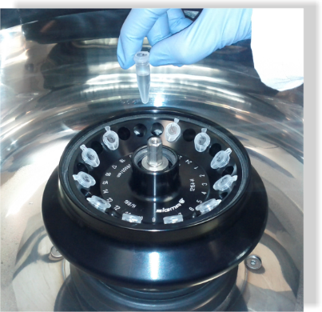


Slide 2
Deberes y Derechos de Usuarios de la Certificación frente a la Certificación de Productos Orgánicos

Slide 3
ASOSEC – ASOCIACIÓN NACIONAL DE ORGANISMOS DE EVALUACIÓN DE LA CONFORMIDAD
ORG. DE CERTIFICACIÓN
ORG. DE INSPECCIÓN
LABORATORIOS
PROV. DE ENSAYOS DE APTITUD
CONSULTORES EN DE CALIDAD
PROV. DE EQUIPOS DE ENSAYO Y MED.

Slide 4
GRUPOS DE TRABAJO
SECTOR ELÉCTRICO
GAS Y COMBUSTIBLES LÍQUIDOS
LABORATORIOS
PRODUCTO
SISTEMAS DE GESTIÓN
CONSULTORES EN DE CALIDAD
PROV. DE EQUIPOS DE ENSAYO Y MED.

Slide 5
CÁMARAS ESPECIALES
PROVEEDORES DE SERVICIOS DE CALIDAD
PROVEEDORES DE EQUIPOS DE ENSAYOS Y CALIBRACIÓN
ORGANISMOS EN PROCESO DE ACREDITACIÓN

Slide 6
EL CONTEXTO Y SU EFCTO EN LA ETAPA PRECONTRACTUAL

Slide 7





La Calidad “debe”, “debería” y “podría”
Requisitos Adicionales:
Mejoramiento de Calidad para competir
Mejor que ….
El Salvador
Panamá
Costa Rica
Indonesia
Competencia por precio
Requisito
mínimo
definido en:
Reglamentación
Técnica
1 kg ???
Protección en general
ej: etiquetado
Control
estatal
(control
aleatorio!)
si/no
Pesticide
Seguridad/Salud
ej: inocuidad alimentaria
Industria, Exportadores, Estado, etc
Elaborado por Clemens Sanetra

Slide 8
Triangulo de la Calidad
Calidad
Criterios
Cumplimiento
Conformidad
Confianza
regulado = estado
obligatorio
no regulado
voluntario = empresario
Enfoque sistémico:
Infraestructura de la Calidad
Protección al
Consumidor
Competitividad
??????
Conflicto
Lo mejor posible!
Muy dinámico!
Consenso mínimo!
Más estático!
Mercado nacional
Mercado internacional
Territorio nacional
Elaborado por Clemens Sanetra

Slide 9
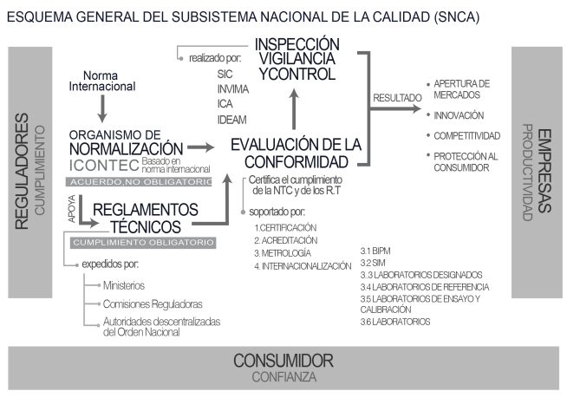

Slide 10
EN BUSCA DE LA CONFIANZA
(CAUSA DEL CONTRATO)
¿Confianza sobre qué?
  Una persona
  Un producto
    Bien
    Servicio
  Un proceso

Slide 11
EN BUSCA DE LA CONFIANZA
(CAUSA DEL CONTRATO)
¿Confianza para quién?
  Sistemas Voluntarios
    Un comprador específico
    El público en general
  Sistemas Obligatorios
    Una Entidad Estatal de Control

Slide 12
EN BUSCA DE LA CONFIANZA
(CAUSA DEL CONTRATO)
¿Qué tipo de Confianza?
  Calificada
    Acreditada
      Norma ISO/IEC 17065
      Esquemas de certificación
        Norma ISO/IEC 17067
    Bajo sello propietario
  No calificada

Slide 13
Apoyo de la IC al Mejoramiento de Calidad & Protección al Consumidor
Área regulado
(controlado por el estado)
Políticas
Área no regulado
(impulsado por el mercado)
Infraestructura Nacional
de la Calidad
Ministerios
Cliente (Industria, Estado)
Instituto Nacional de Normalización
Productos
Regulación
  Factibilidad
  Impacto
  -Implementación
Instituto Nacional de Metrología
Normas
Calibración
Análisis y Ensayos de Productos y Procesos
Evaluación de la Conformidad
(Cliente)
Control aduanero
Aprobación de modelo
Laboratorios de Calibración & Ensayos
Implementación obligatoria
Socios estratégicos
Socios estratégicos
INCENTIVOS
Vigilancia del mercado
Verificación
Organismos de Inspección & Certificación
Innovaciones de Productos y Procesos
Aseguramiento metrológico
Evaluación de la conformidad
(Regulación)
Productos pre-empacados
Organismo Nacional de Actreditación
Certificados de Sistemas de Calidad
Certificados de Productos
Protección Consumidor, MA, etc - obligatorio
Competitividad, Mejoramiento de Calidad
Consumidores Compradores Sector Productivo
Elaborado por Clemens Sanetra

Slide 14
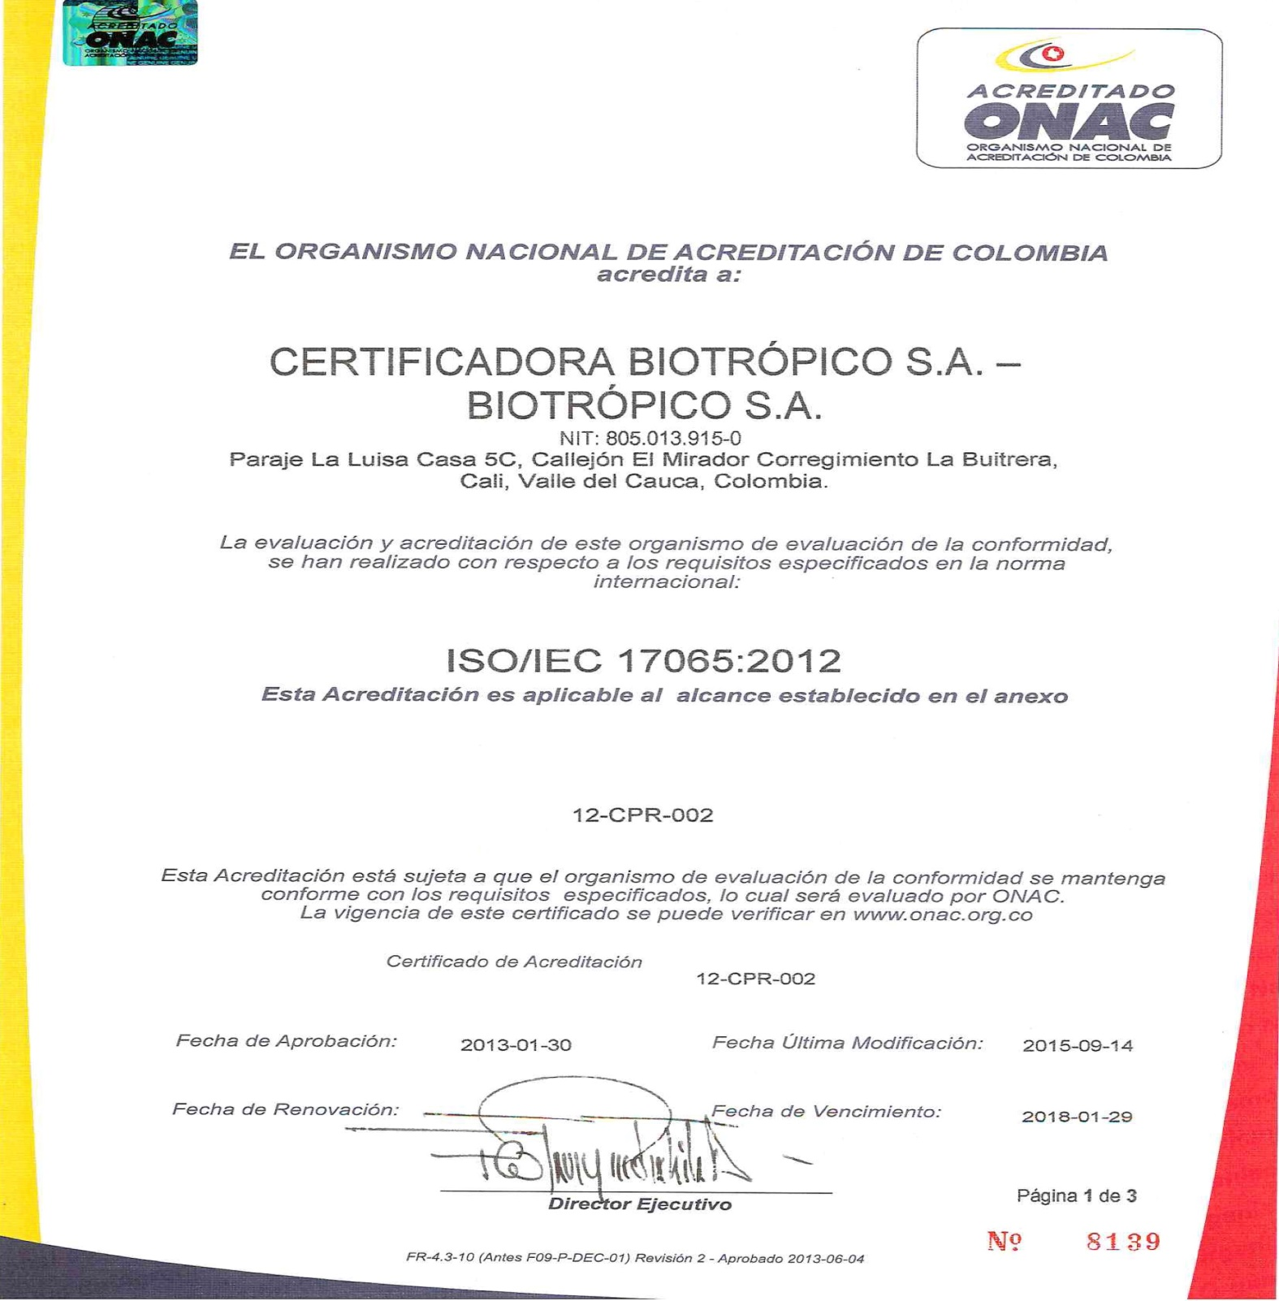

Slide 15
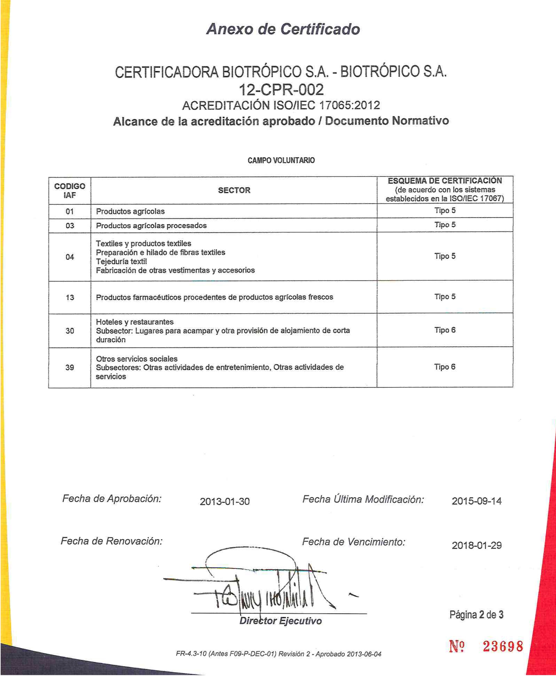

Slide 16
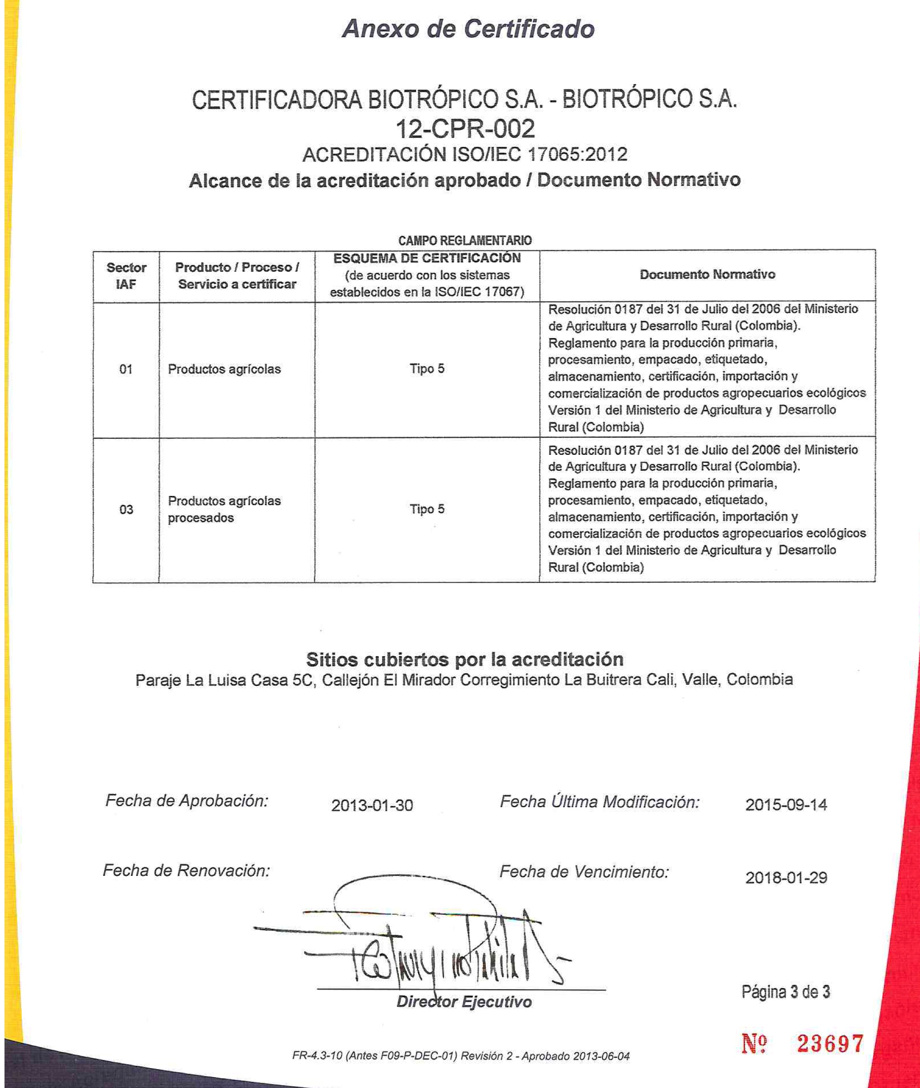

Slide 17
EN BUSCA DE LA CONFIANZA
(CAUSA DEL CONTRATO)
Confianza
  Calificada
    Acreditada
      Hay seguimiento al certificador por parte del Organismo de Acreditación
Seguridad/ Protección del Consumidor
  Control Estatal
      Hay seguimiento por la Autoridad local o del extranjero

Slide 18
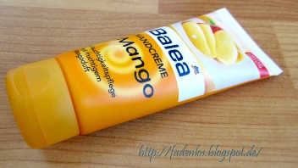



Calidad
Requisitos Adicionales:
Mejoramiento de Calidad para competir
Mejor que ….
Competencia por calidad y desempeño
Requisito
mínimo
definido en:
Reglamentación
Técnica
1 kg ???
Protección
ej: etiquetado
Control
estatal
(control
aleatorio!)
si/no
Pesticide
Seguridad/Salud
ej: inocuidad alimentaria
Industria, Exportadores, Estado, etc
Elaborado por Clemens Sanetra

Slide 19
EN BUSCA DE LA CONFIANZA
(CAUSA DEL CONTRATO)
EL PRODUCTO
  ¿Ha sido desarrollado para cumplir?
  ¿Ha sido costeado debidamente para el mercado de destino considerando los requisitos de evaluación técnica y legales de acceso?

Slide 20
EL CONTRATO DE PRESTACIÓN DE SERVICIOS DE EVALUACÍON DE LA CONFORMIDAD DE PRODUCTOS

Slide 21
EVALUACIÓN DE LA CONFORMIDAD DE PRODUCTO
(TIPOLOGÍA)
Contrato de Arrendamiento de Servicios

Slide 22
EVALUACIÓN DE LA CONFORMIDAD DE PRODUCTO
(OBJETO)
Prestación de servicios de evaluación de la conformidad sobre:
  Producto y alcance
  Sistema de Selección
  Norma técnica
  Esquema de certificación
    Determina si requiere vigilancia y el tipo de vigilancia

Slide 23
EVALUACIÓN DE LA CONFORMIDAD DE PRODUCTO
(OBJETO)
Contraprestación
  Precio
    Producto
      ¿Hay ensayos de laboratorio o inspecciones?
    Sistema de Selección
      ¿Es posible determinar familias?
    Norma técnica
    Esquema de certificación
      Determina si requiere vigilancia y el tipo de vigilancia

Slide 24
DESARROLLO DEL CONTRATO

Slide 25
DERECHOS
Recibir la evaluación técnica por personal competente
Recibir el resultado de la evaluación
  Informe
  - Conforme = Certificado
  - No conforme
  - Informe no-conformidades
  - Corrección = Certificado

Slide 26
DERECHOS
No discriminación
Confidencialidad
Imparcialidad
Mantener el certificado si se mantienen las circunstancias de su expedición
Quejas
Apelaciones
Capacidad legal y financiera
Información al público

Slide 27
DEBERES
Pagar por el servicio
Cumplimiento normas legales
Acceso al elemento evaluado de conformidad con el esquema a certificar y a los documentos de soporte
Entregar las muestras que se seleccionen para el laboratorio (de ser el caso)
Permitir las visitas de seguimiento contratadas

Slide 28
DEBERES
Uso adecuado del Certificado
Declaraciones y publicidad sobre el certificado
Reproducción adecuada del certificado
Uso adecuado de marcas de certificación
Registro de quejas conocidas de clientes

Slide 29
DEBERES
Informar inmediatamente de circunstancias que puedan afectar su capacidad de cumplir

Slide 30
Ramón Madriñán
Director Ejecutivo
ASOSEC
director@asosec.org

